Slide 1
次序一变格局宽
山东农业大学档案信息化建设简介
山东农业大学
2018.6.15
Notes:
下面我给大家汇报 一下我校迎接档案工作科学化管理测评的情况

Slide 2
学 校 概 况
49个二级学科博士点
24个一级学科硕士点
10个一级学科博士点
99个硕士点
12个博士后科研流动站
89个本科专业
学校简介
20个学院
30000余
在校生
Notes:
学校拥有12个博士后科研流动站，10个一级学科博士点、49个二级学科博士点，99个硕士点，89个本科专业，20个学院，全日制在校本科生、研究生34152人。

Slide 3
档 案 信 息 化
档案管理系统
档案管理系统
档案门户网站
共享开放平台
档案信息化建设“五个一”
网上校史馆
库房
智能
管理
系统
Notes:
学校现有专任教师2684人，其中院士5人

Slide 4
1
1
以档案信息化为重点搭建平台
2
调整档案信息化工作次序
CONTENTS
目录
3
档案信息资源共享新格局
Notes:
我汇报的第二部分是档案工作基本情况

Slide 5
以档案信息化为工作重点搭建平台
1978
文书档案室
1989
综合档案室
2009
档案馆
2013
档案资料中心
文书档案
十大门类
撤室建馆
两馆十四类
Notes:
我校档案机构与学校同步发展，由建校之初单一门类的文书档案室，发展为1989年集中统一管理全校十大门类的综合档案室，2009年成立档案馆，2013年成立档案资料中心，负责管理、运行档案馆、校史馆两馆，

Slide 6
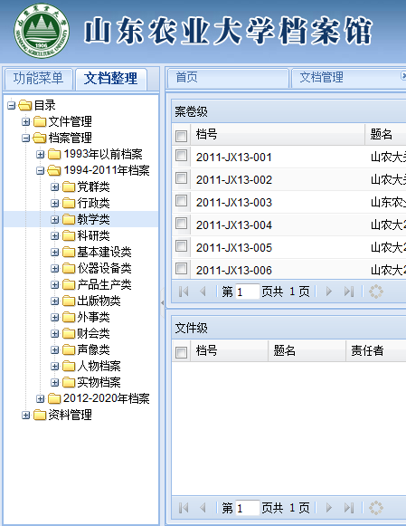
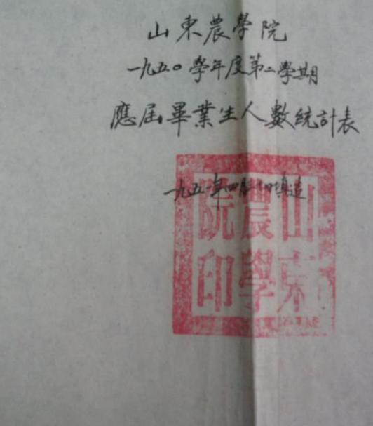
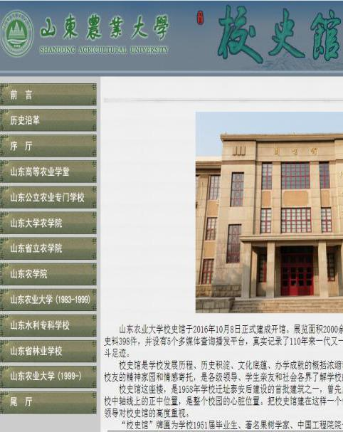
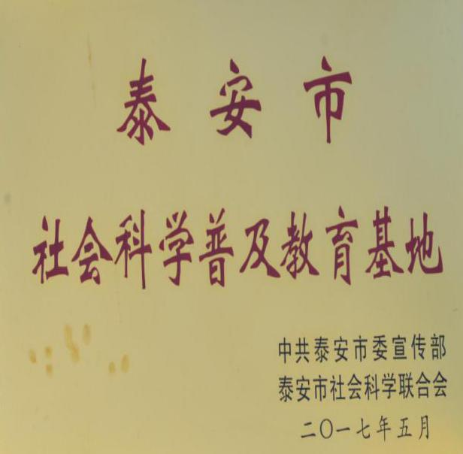
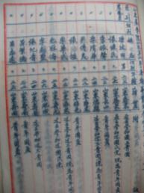
以档案信息化为工作重点搭建平台
信息资源基地
史料基地
校园文化基地
服务育人基地
四个基地
Notes:
多年来，我校充分发挥档案馆作为全校档案信息资源基地、史料基地、校园文化基地、服务育人基地这“四个基地”的作用，坚持以服务促建设，积极主动围绕学校中心工作与重点工作提供档案信息服务，为学校的建设与发展做出了贡献，受到了上级主管部门和业务指导部门的好评。

Slide 7
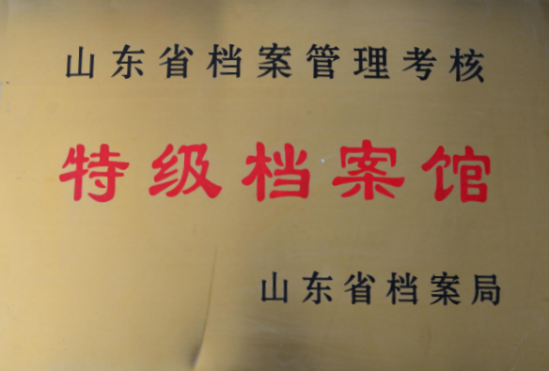
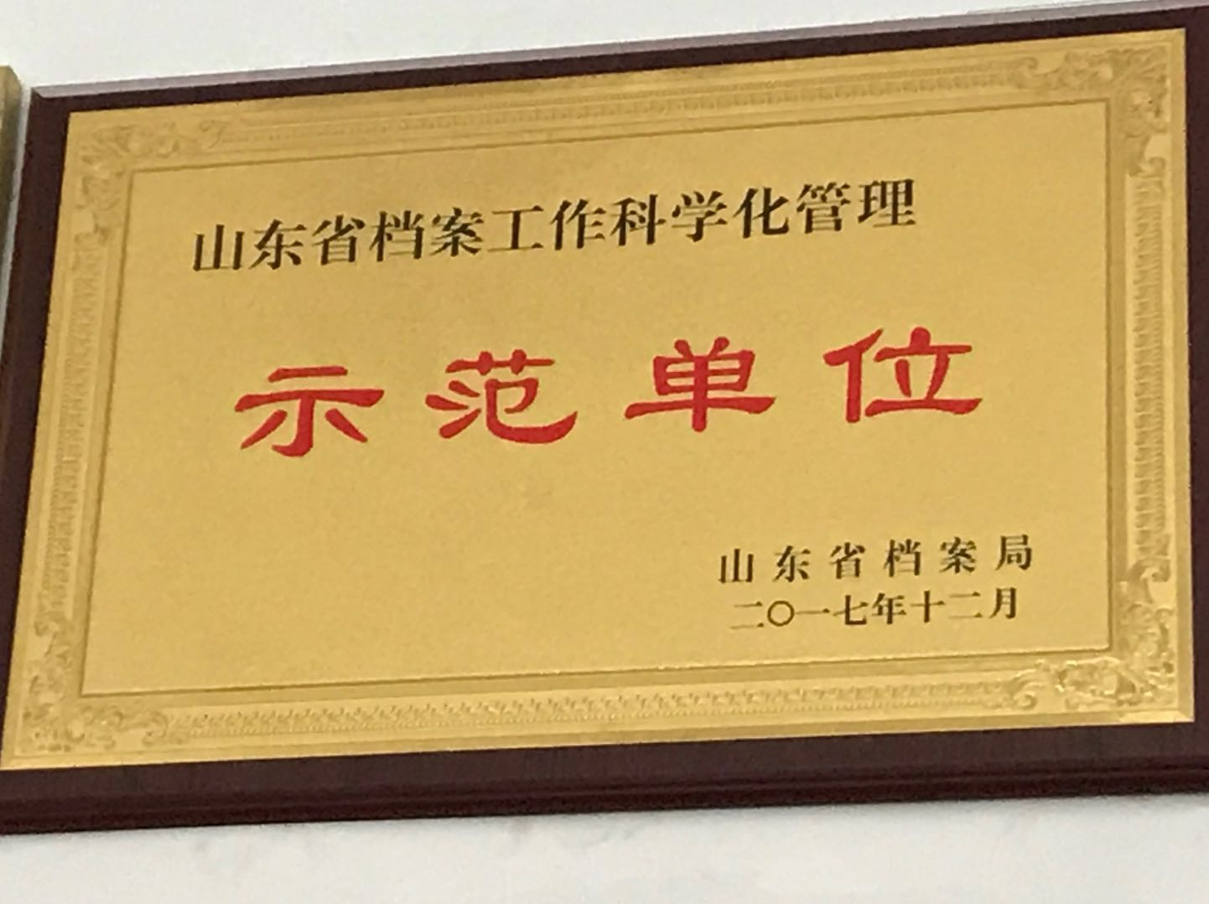
以档案信息化为工作重点搭建平台
特级档案馆
省级示范单位
Notes:
我校档案馆为山东省特级档案馆，现有馆舍面积1351平方米，

Slide 8
以档案信息化为工作重点搭建平台
Notes:
我校档案馆为山东省特级档案馆，现有馆舍面积1351平方米，

Slide 9
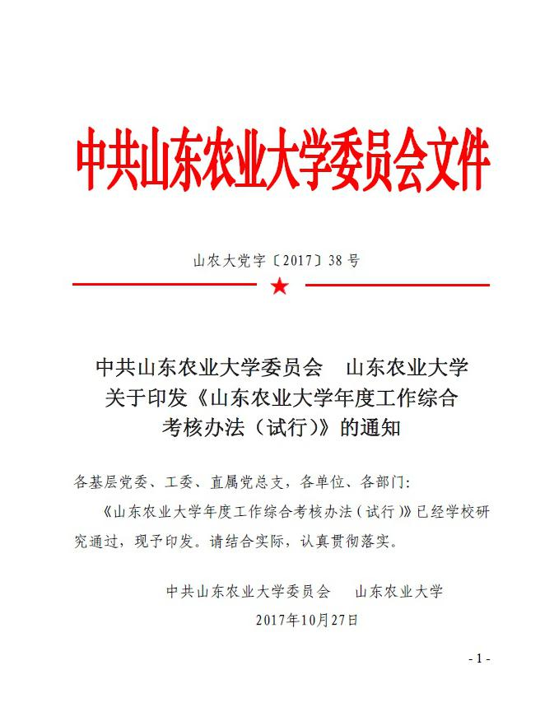
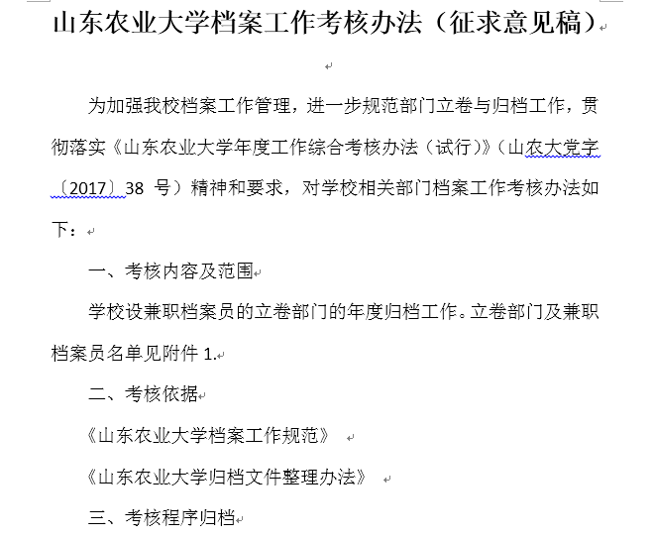
以档案信息化为工作重点搭建平台
Notes:
2.将档案工作纳入学校年度工作综合考核办法中

Slide 10
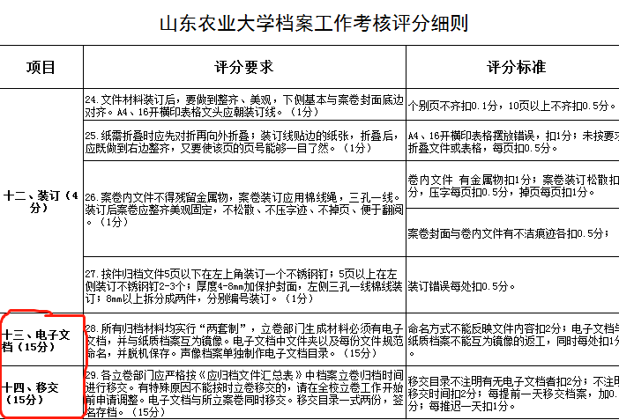
以档案信息化为工作重点搭建平台
Notes:
2.将档案工作纳入学校年度工作综合考核办法中

Slide 11
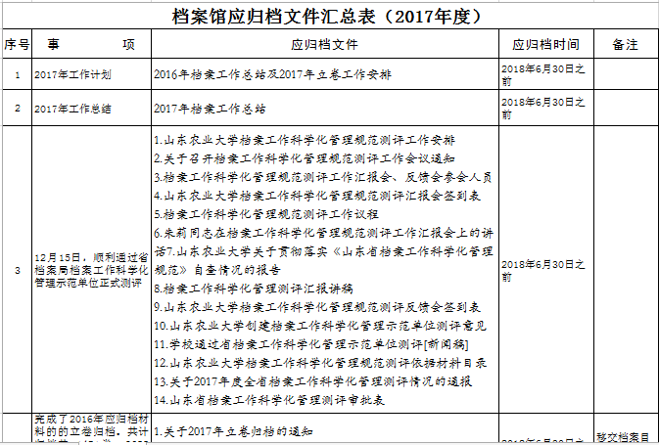
以档案信息化为工作重点搭建平台
Notes:
2.将档案工作纳入学校年度工作综合考核办法中

Slide 12
1
1
以档案信息化为重点搭建平台
2
调整档案信息化工作次序
CONTENTS
目录
3
档案信息资源共享新格局
Notes:
我汇报的第二部分是档案工作基本情况

Slide 13
调整档案信息化工作次序
收
收 集
管
管 理
用
利 用
Notes:
我校档案机构与学校同步发展，由建校之初单一门类的文书档案室，发展为1989年集中统一管理全校十大门类的综合档案室，2009年成立档案馆，2013年成立档案资料中心，负责管理、运行档案馆、校史馆两馆，

Slide 14
调整档案信息化工作次序
整理
收集
利用
收集
Notes:
我校档案机构与学校同步发展，由建校之初单一门类的文书档案室，发展为1989年集中统一管理全校十大门类的综合档案室，2009年成立档案馆，2013年成立档案资料中心，负责管理、运行档案馆、校史馆两馆，

Slide 15
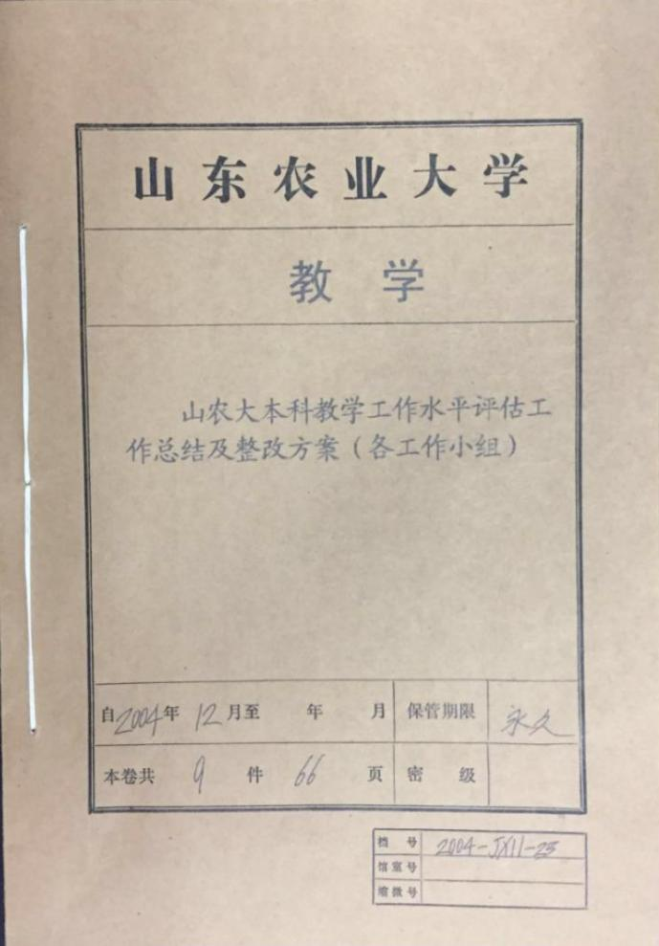
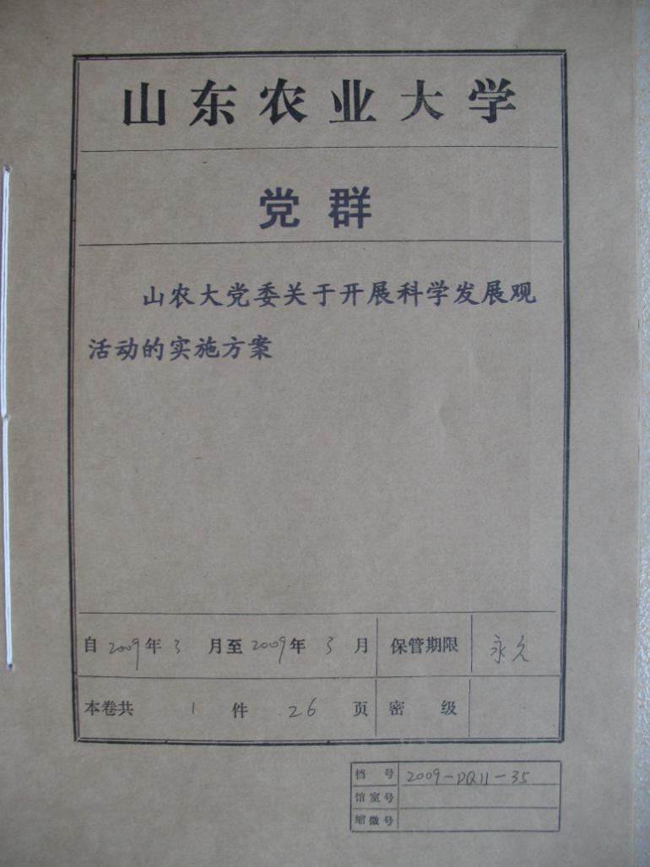
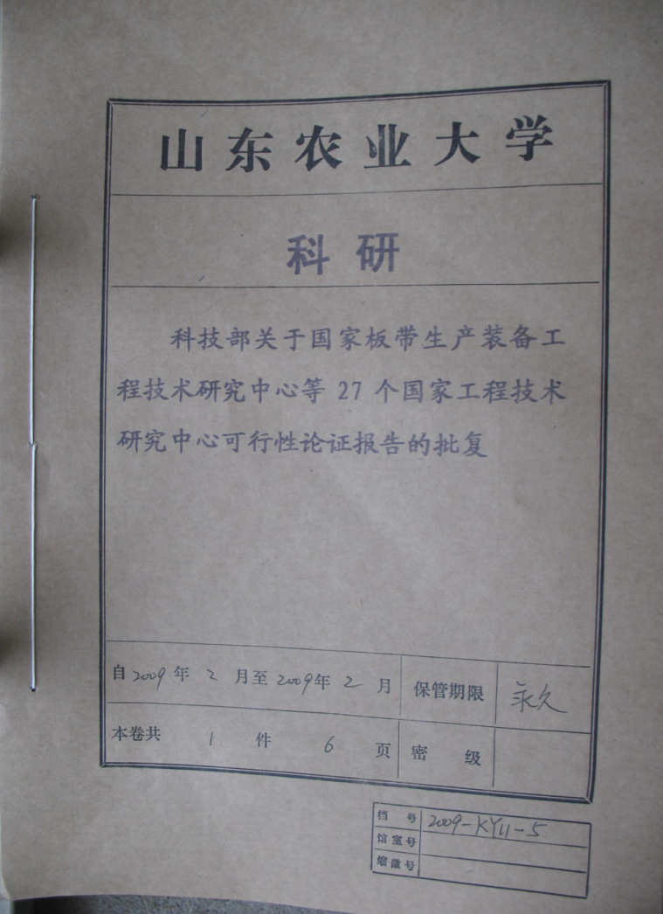
调整档案信息化工作次序
Notes:
“两学一做”“百十年校庆”“校党代会”“双代会”等学校重大活动，在“小麦中心”、“苹果中心”、“作物生物学实验室”等国家重点项目，

Slide 16
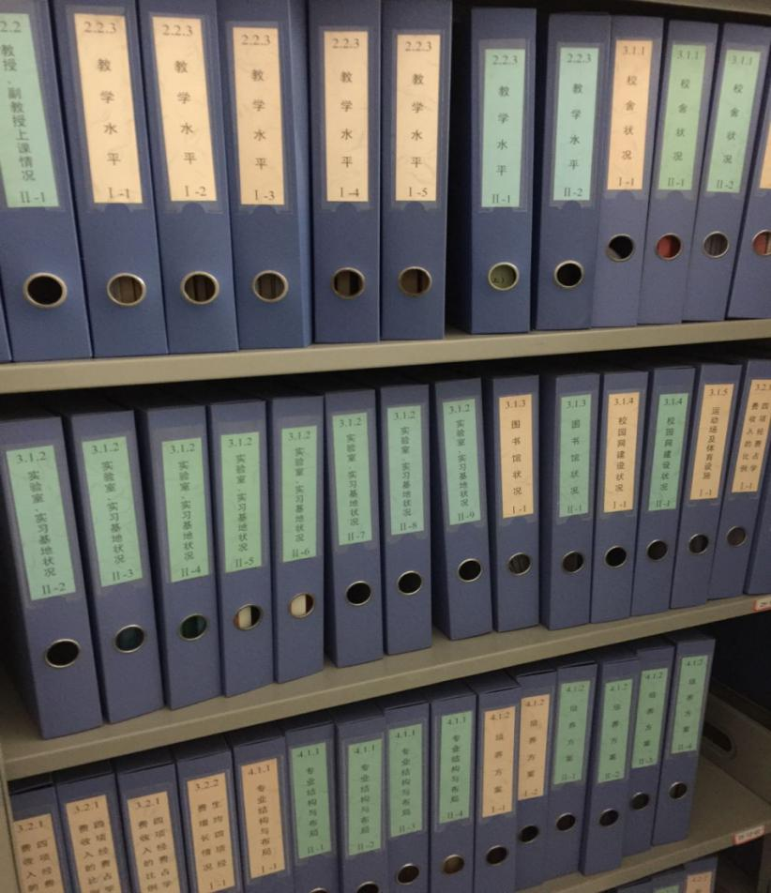
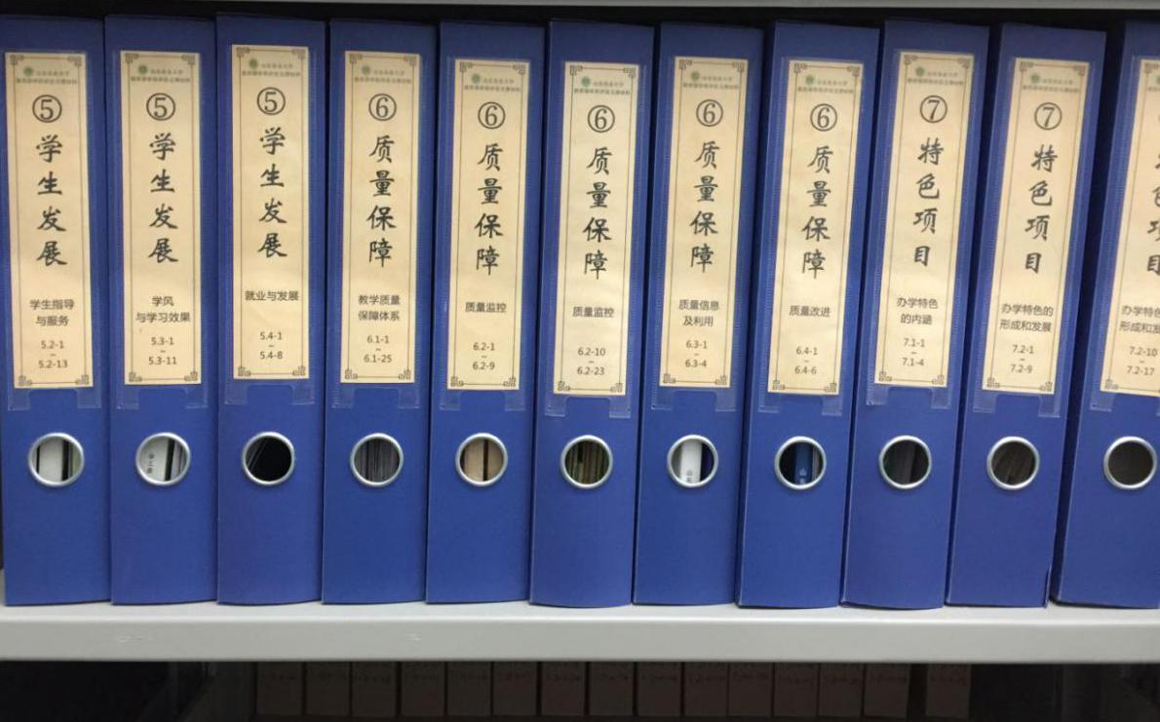
调整档案信息化工作次序
2013年本科教学评估
2004年本科教学评估
Notes:
二是提前介入，全程参与，对应归档文件进行动态监管，做好重大活动档案的归档工作。在全校性大型会议和活动筹备期间，至少安排一名档案工作人员全程参与，及时督促、指导相关部门档案员做好档案的收集整理工作。加大重大活动、重点工程、重要科研项目档案的归档工作力度，力争做到应归尽归。2014年以来，更加牢固树立“围绕中心服务大局”的观念，紧紧围绕学校党委、行政中心工作，在“迎接教育部本科教学水平评估”、双一流

Slide 17
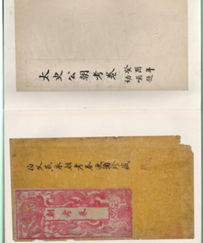
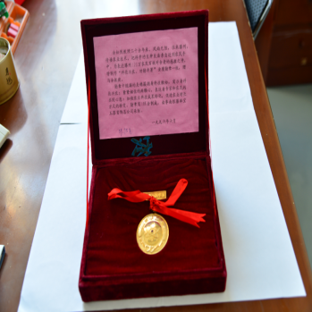
调整档案信息化工作次序
光绪18年
朝
考
卷
余
松
烈
金
质
奖
章
李岚清捐赠农大校训篆刻作品
Notes:
三是结合纪念建校110周年，开展档案征集活动，丰富馆藏，征集到了包括我校第一任校长监督王景禧光绪十八年（1892年）的“朝考卷”，滕州农民授予中国工程院院士、齐鲁时代楷模余松烈教授的“金质奖章”等在内的一大批非常珍贵的档案，发放捐赠证书70余份

Slide 18
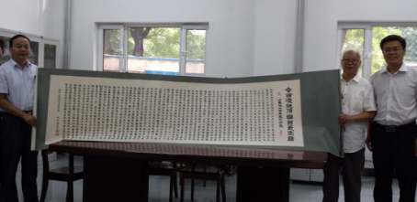
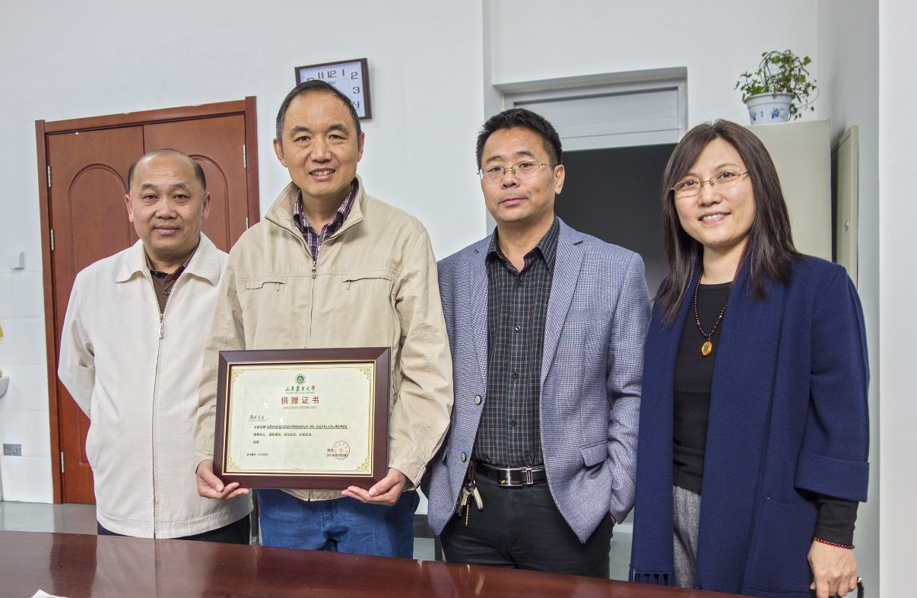
调整档案信息化工作次序
吴 绍 麟 向 档 案 馆 捐 赠 书 法 作 品
杨宇向档案馆捐赠杨景林研究员获奖证书
Notes:
目前，除老式天平、老式显微镜等难以复制的展品以外，校史馆展品70%上都完成了原件入库、替换展出复制件的工作，有效地保护了档案原件，充分发挥了档案工作对加强学校历史研究，丰富学校文化底蕴，传承办学传统，弘扬农大精神的作用和价值。

Slide 19
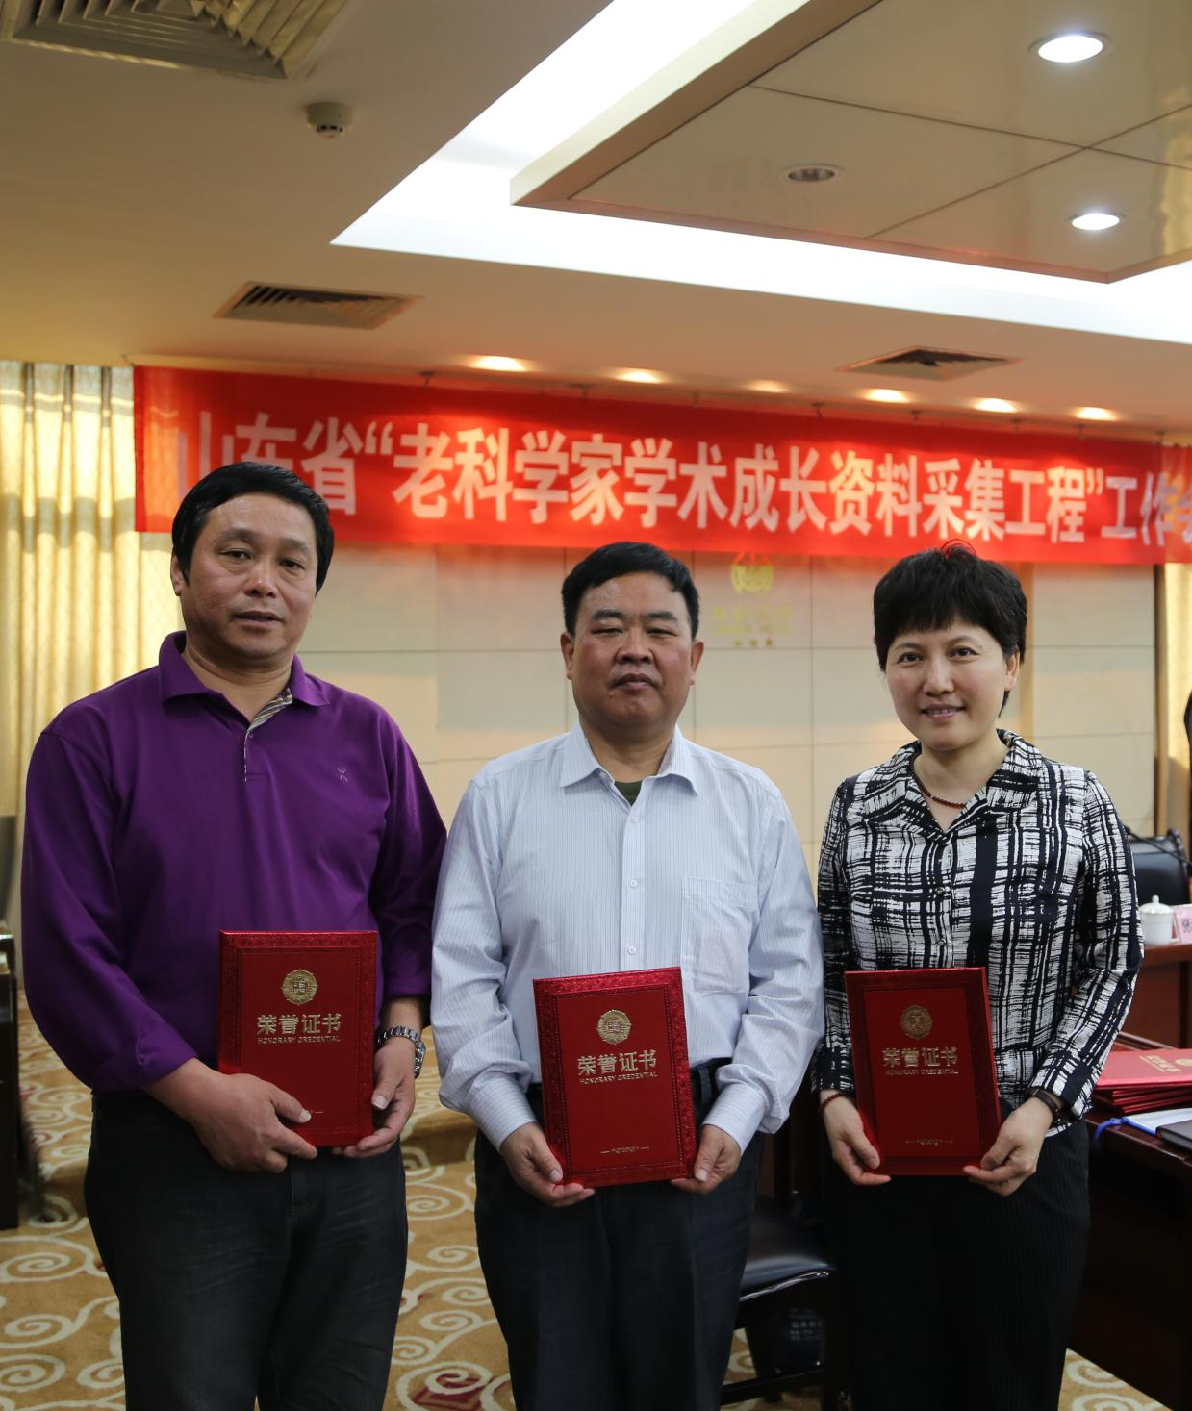
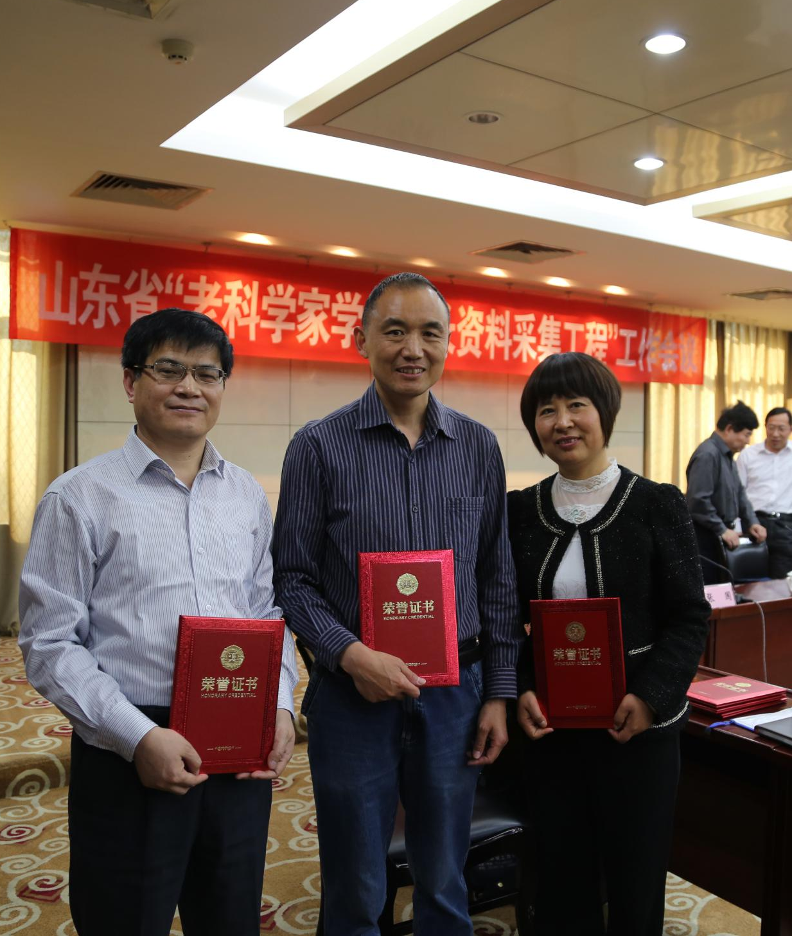
调整档案信息化工作次序
山东省“老科学家学术成长资料采集工程”贡献奖
Notes:
山东省科协同类项目2项，并被省科协评为“特别贡献奖”。档案人员参编的国家项目成果《大爱化作田间行——余松烈传》已出版发行。

Slide 20
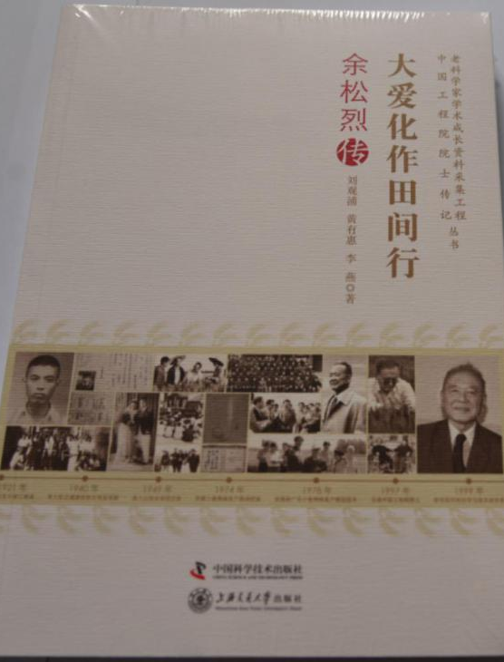
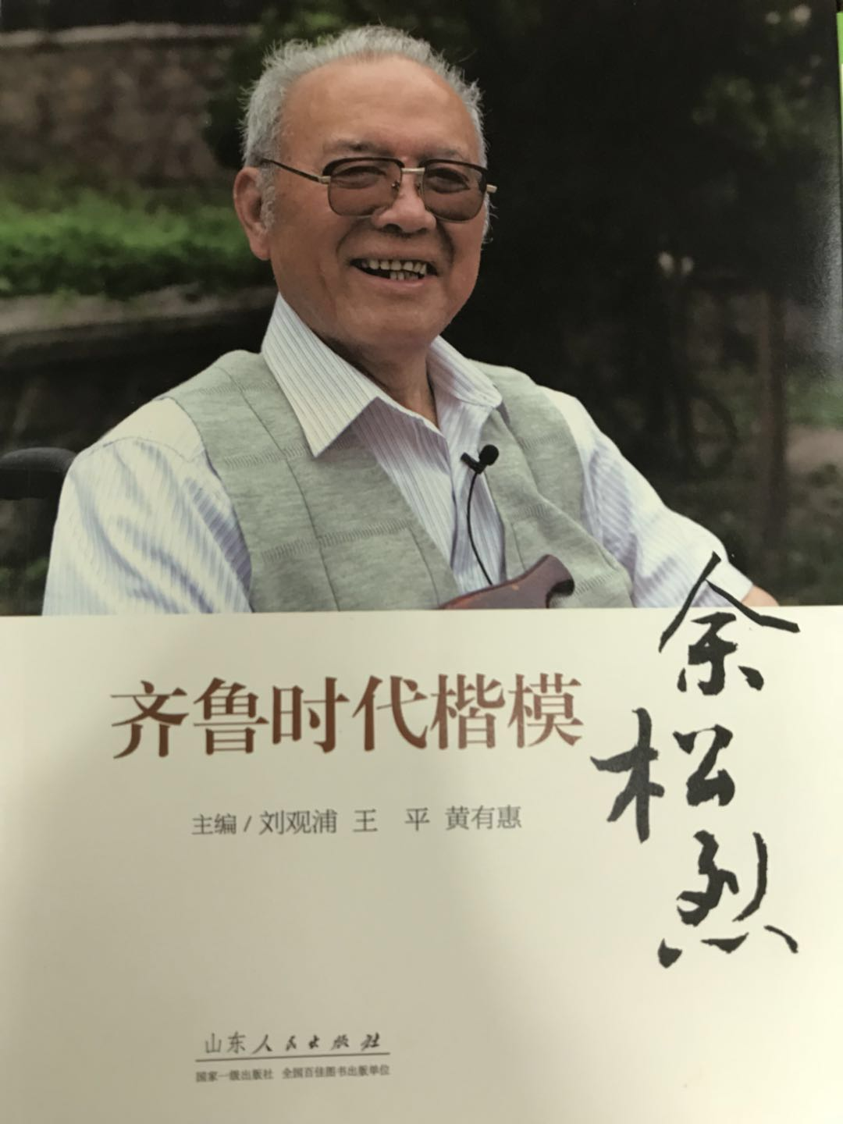
调整档案信息化工作次序
”老科学家学术成长资料采集工程“ 项目成果
Notes:
山东省科协同类项目2项，并被省科协评为“特别贡献奖”。档案人员参编的国家项目成果《大爱化作田间行——余松烈传》已出版发行。

Slide 21
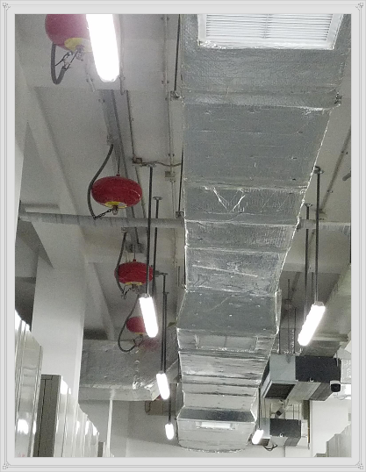
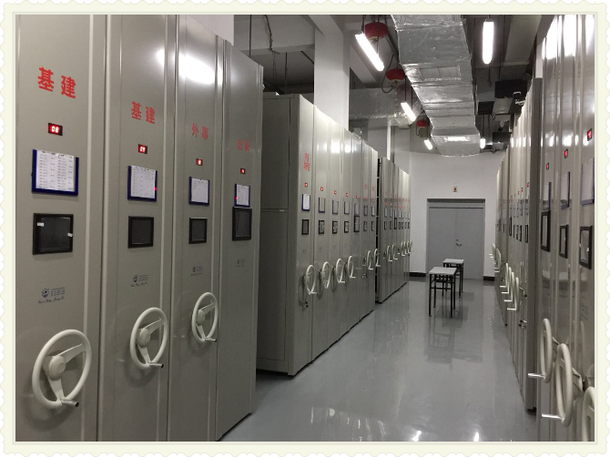
调整档案信息化工作次序
电动密集架
自动消防细干粉灭火
Notes:
以馆藏学籍档案为基础，扫描1955至2010年毕业校友学籍表123252页，开发“校友信息查询系统”一套，实现了农大、原水利专科学校、原林业学校共12多万名毕业校友照片与学籍信息任意检索，保护了档案原件，扩大了档案宣传范围；查询自己在校时的旧照片成为校友参观校史馆最感亲切的项目。

Slide 22
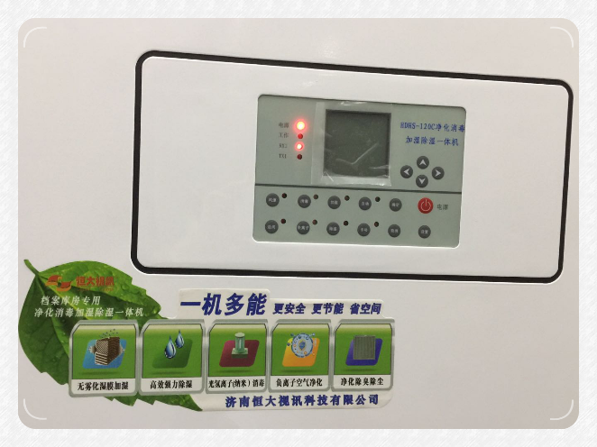
调整档案信息化工作次序
恒温恒湿自动管理系统
库房净化消毒加湿除湿一体机
Notes:
以馆藏学籍档案为基础，扫描1955至2010年毕业校友学籍表123252页，开发“校友信息查询系统”一套，实现了农大、原水利专科学校、原林业学校共12多万名毕业校友照片与学籍信息任意检索，保护了档案原件，扩大了档案宣传范围；查询自己在校时的旧照片成为校友参观校史馆最感亲切的项目。

Slide 23
调整档案信息化工作次序
校史馆展厅
Notes:
以馆藏学籍档案为基础，扫描1955至2010年毕业校友学籍表123252页，开发“校友信息查询系统”一套，实现了农大、原水利专科学校、原林业学校共12多万名毕业校友照片与学籍信息任意检索，保护了档案原件，扩大了档案宣传范围；查询自己在校时的旧照片成为校友参观校史馆最感亲切的项目。

Slide 24
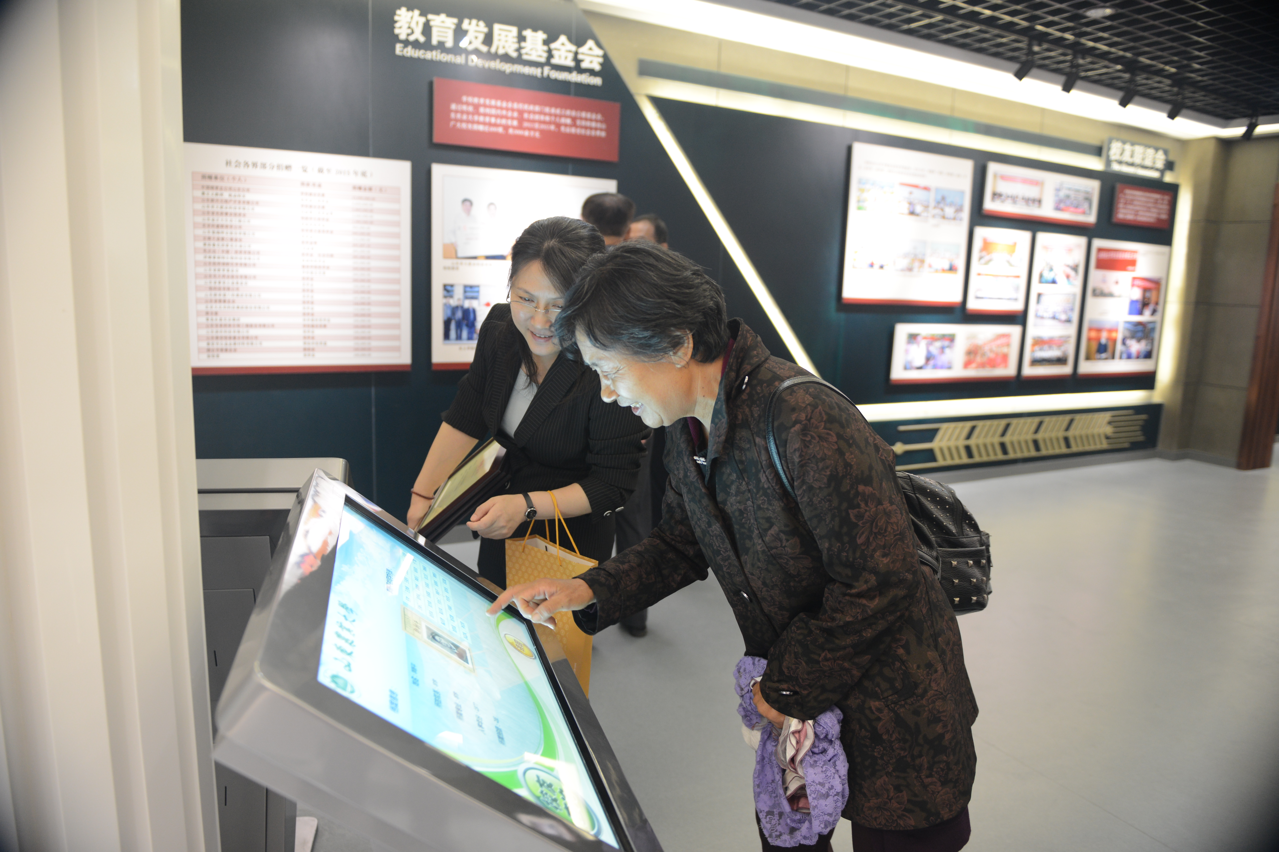
调整档案信息化工作次序
123252名校友信息
校友信息查询系统
Notes:
以馆藏学籍档案为基础，扫描1955至2010年毕业校友学籍表123252页，开发“校友信息查询系统”一套，实现了农大、原水利专科学校、原林业学校共12多万名毕业校友照片与学籍信息任意检索，保护了档案原件，扩大了档案宣传范围；查询自己在校时的旧照片成为校友参观校史馆最感亲切的项目。

Slide 25
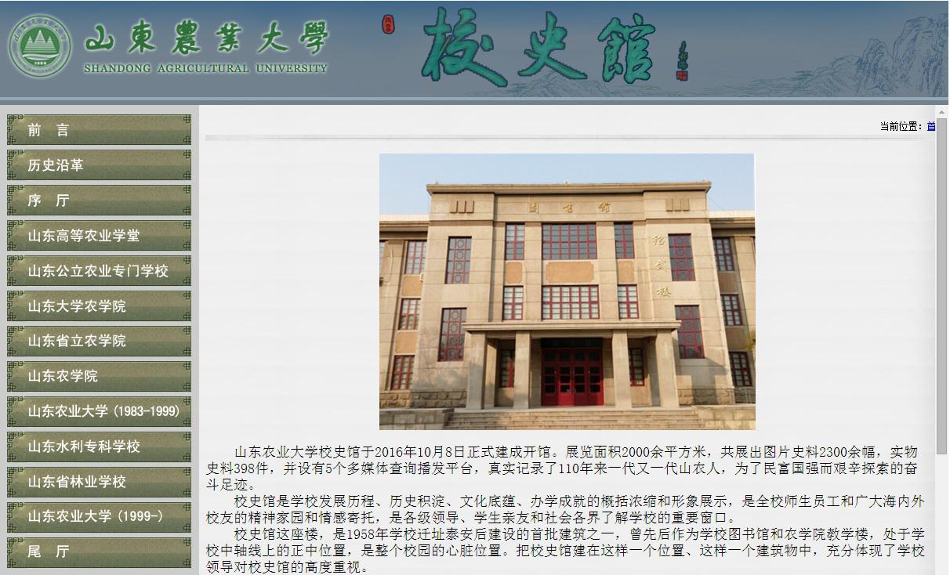
调整档案信息化工作次序
网上校史馆
Notes:
网上校史馆同时上线。在宣传档案工作、提高档案意识、加强档案管理和指导等方面，发挥越来越重要的作用。

Slide 26
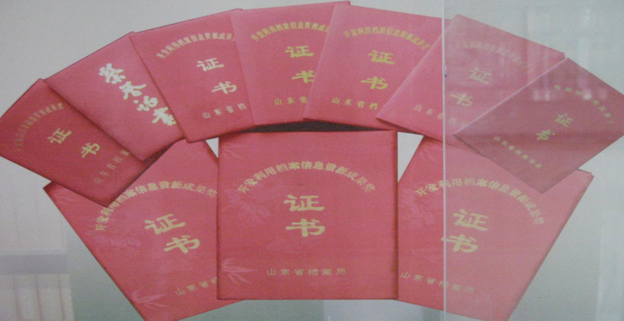
调整档案信息化工作次序
山东省开发利用档案信息资源成果
Notes:
五，加强档案信息资源的开发利用，不断提升服务质量
多年来，我校档案馆在建设发展过程中，一直坚持准确定位，立足辅助岗位与服务窗口，以“服务”为主题，紧紧围绕学校的中心工作与重点工作，找准档案工作服务学校建设的切入点、结合点，提高服务质量。充分发挥档案馆“四个基地”的作用，加强档案信息资源的开发利用，先后荣获“山东省档案信息资源开发利用成果”一等奖4次，二等奖2次，三等奖2次，为学校的建设与发展做出了贡献，

Slide 27
1
1
以档案信息化为重点搭建平台
2
调整档案信息化工作次序
CONTENTS
目录
3
档案信息资源共享新格局
Notes:
我汇报的第二部分是档案工作基本情况

Slide 28
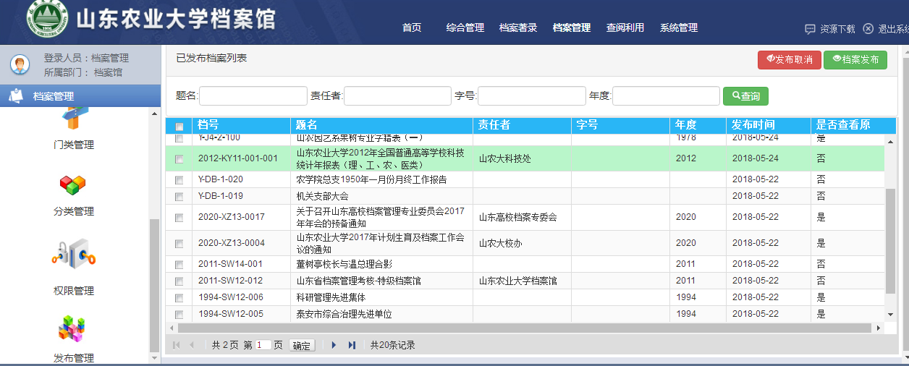
档案信息资源共享新格局
档案管理系统发布管理
Notes:
2009年，学校更新档案信息管理系统后，按照《归档文件整理规则》修订了归档办法和流程。2015年，高标准配置了全自动档案密集架，为今后实现RFID管理与精准检索打下了物理基础。

Slide 29
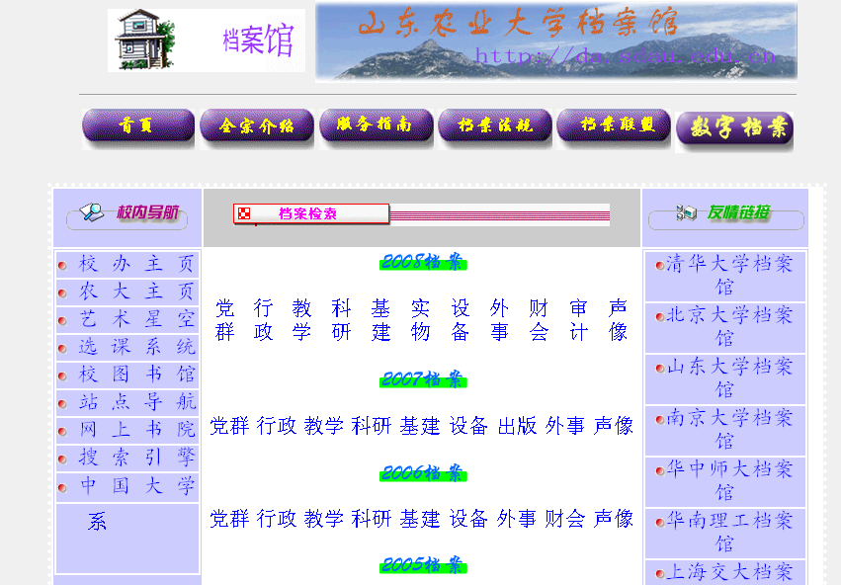
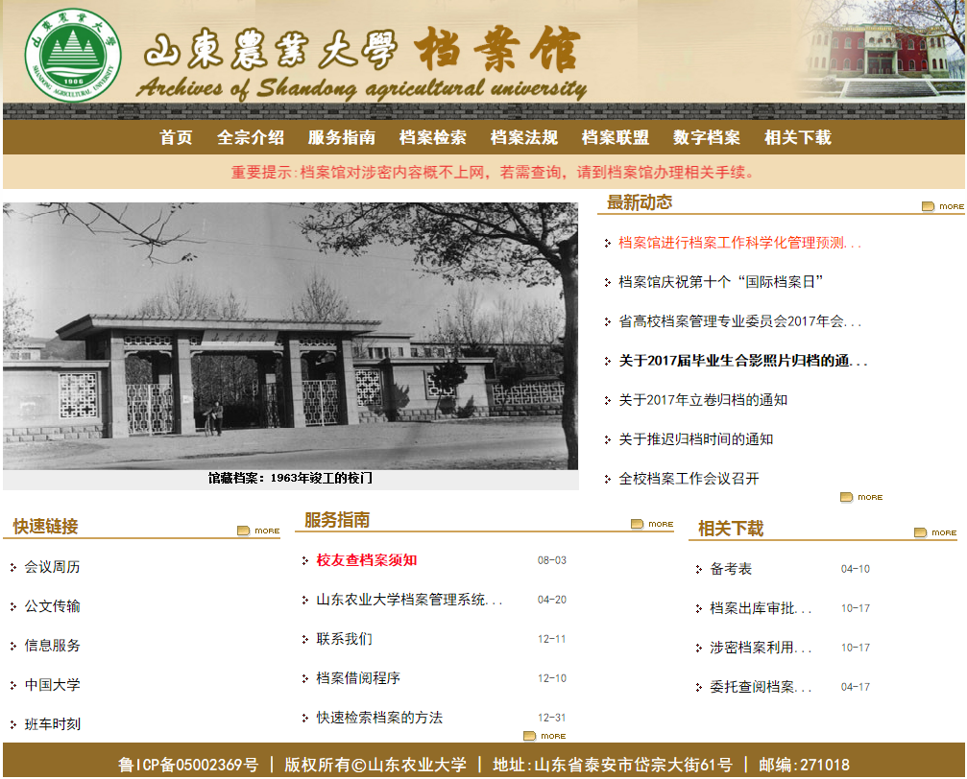
档案信息资源共享新格局
2016年档案信息网主页
2002年档案信息网主页
Notes:
2002年，建立了档案信息主页，率先在省内高校中开展“网上案卷目录开放”服务，将档案信息化建设走在了前头。2009年、2016年，两次改版档案信息网，网站功能更加齐全，内容更加丰富，利用更加方便。

Slide 30
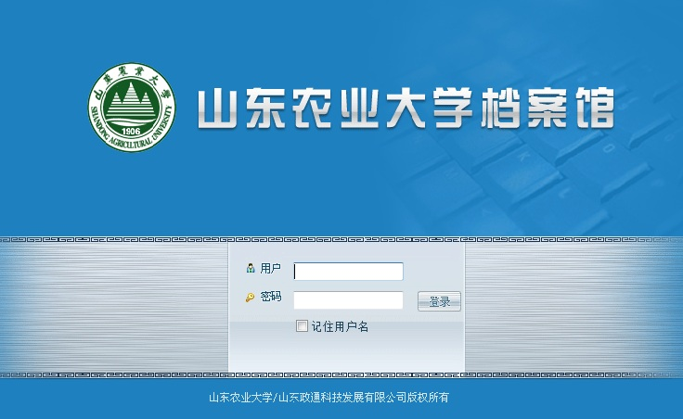
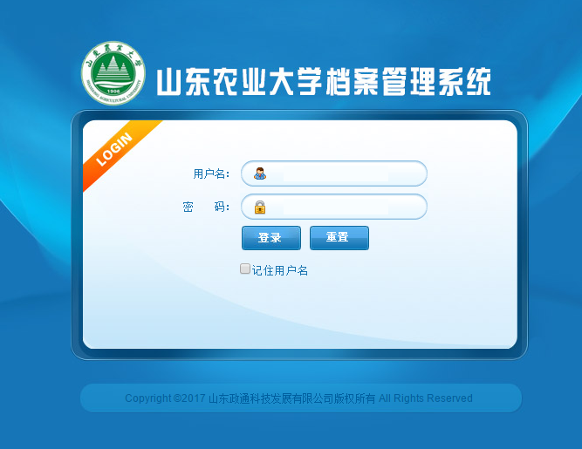
档案信息资源共享新格局
数字化档案管理系统
2009年档案管理系统
2017年档案管理系统
Notes:
2009年，学校更新档案信息管理系统后，按照《归档文件整理规则》修订了归档办法和流程。2015年，高标准配置了全自动档案密集架，为今后实现RFID管理与精准检索打下了物理基础。

Slide 31
档案信息资源共享新格局
档案管理系统发布管理
Notes:
2009年，学校更新档案信息管理系统后，按照《归档文件整理规则》修订了归档办法和流程。2015年，高标准配置了全自动档案密集架，为今后实现RFID管理与精准检索打下了物理基础。

Slide 32
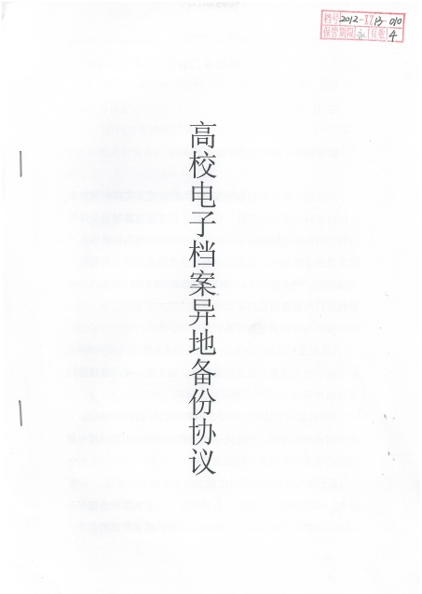
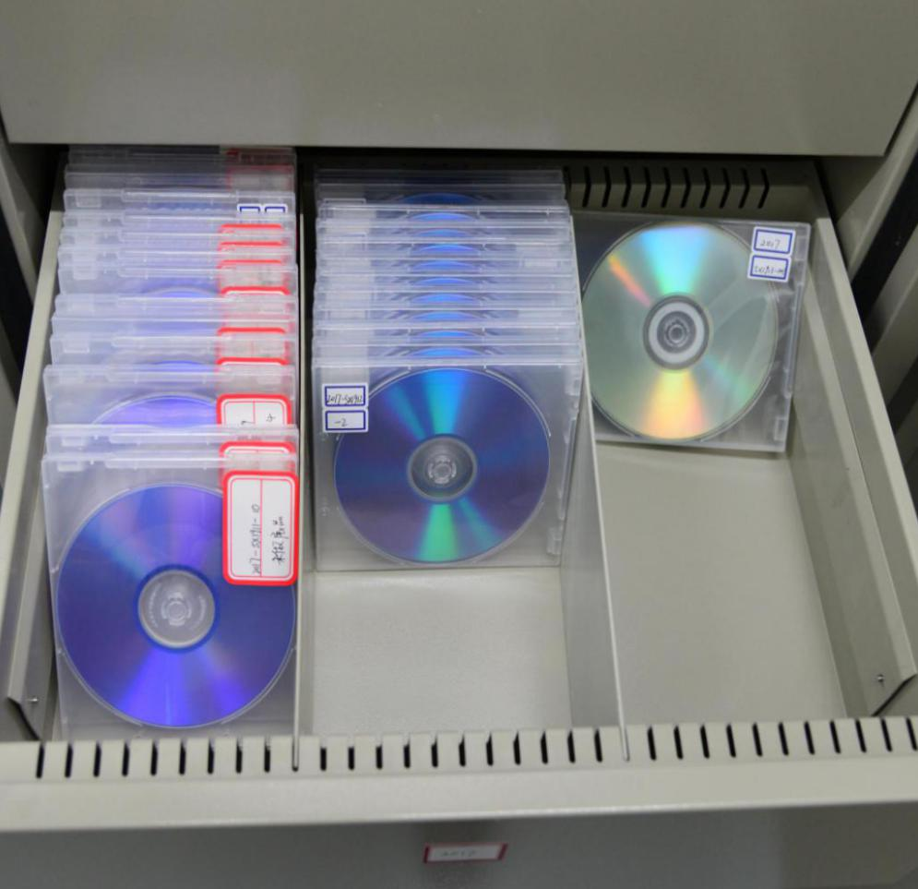
档案信息资源共享新格局
Notes:
同时配备必要的信息安全设备，建立了信息安全管理制度，采取了信息安全技术策略。实现异地、异机备份，因省档案局后库在泰安本地，我校档案馆与滨州医学院档案馆联合开展数字档案异地备份，同时，在学校备份一体机上进行档案管理系统定期完全备份，全力保障信息系统安全。

Slide 33
谢 谢！
Notes:
各位专家、各位领导，档案工作科学化管理无止境。本次测评既是对我校档案工作的检查，也是促进我校档案工作上水平、上台阶的重大机遇。下一步，我们一定会在省厅、省局的领导和指导下，以本次测评为契机，撸起袖子加油干，以更加优异的成绩，为实现我校第七次党代会确立的“建设优势突出、特色鲜明、国际知名的高水平大学”奋斗目标作出更大的贡献
汇报完毕，谢谢！

